Slide 1
３章 固有値問題を用いたカーネル多変量解析
中川 哲

Slide 2
目次
3 主成分分析の復習
3.1 カーネル主成分分析
3.2 次元圧縮とデータ依存カーネル

Slide 3
３.主成分分析の復習

Slide 4
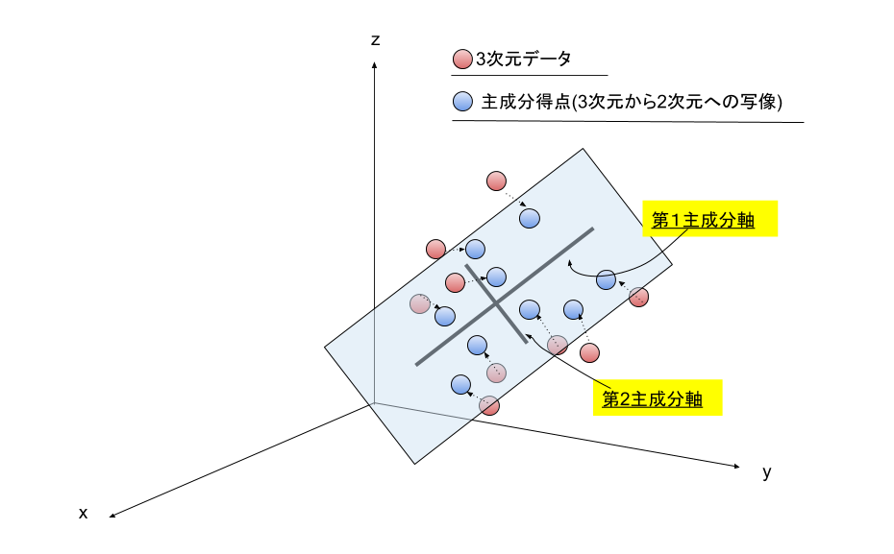
主成分分析とは？
高次元のデータを低次元のデータに圧縮すること

Slide 5
低次元構造を抽出するために、以下の二つの等価な最適化を行う
［１］低次元に射影したときに、ばらつきができるだけ大きくなるようにする
［２］縮約したデータをもとの近似データとみなしたとき、その近似誤差をできるだけ小さくする

Slide 6
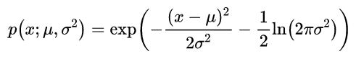
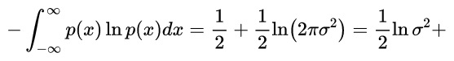
仮にデータが正規分布に従うとすると、情報量は
これを情報理論で用いられるエントロピーとして計算すると
定数
分散が大きい＝情報量が多い

Slide 7
3.1カーネル主成分分析

Slide 8
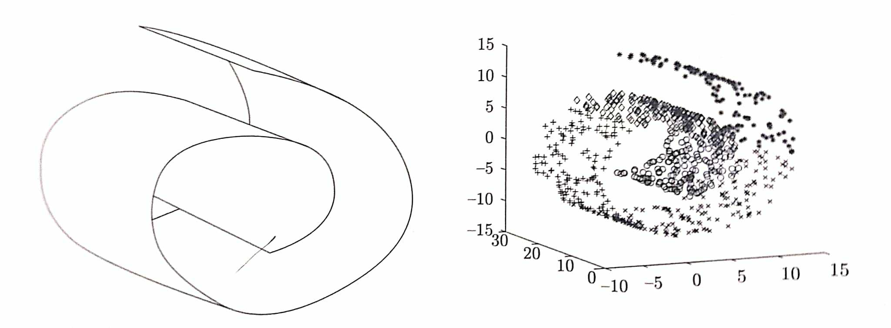
通常の主成分分析は非線形なデータ構造に対して適用できない
スイスロールと呼ばれている3次元中の2次元構造

Slide 9
どうすれば良いのか？
高次元の特徴ベクトルに変換する

Slide 10
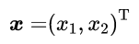
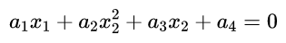
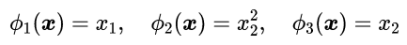
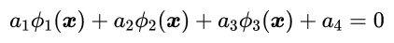
例
を用いて作られる
上の式は非線形な曲線であるが
という変換を行うと

Slide 11
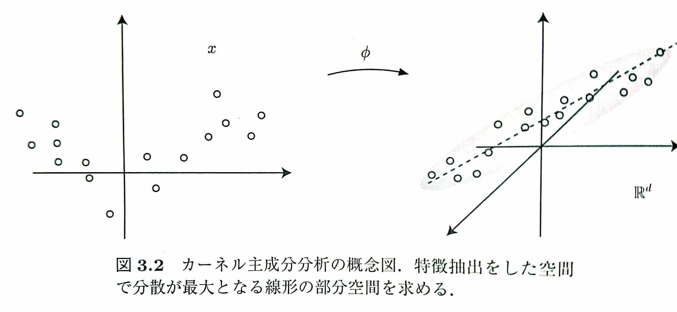
通常の主成分分析を使えばいい！

Slide 12
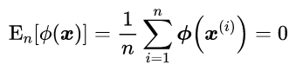
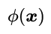
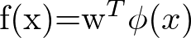
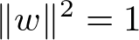
(1)平均0の場合（ ）
特徴ベクトル を1次元の直線上に射影し
という関数を考える、ただしWは
を満たす(単位ベクトル)

Slide 13
単位ベクトルに射影した点のサンプル分散は
これを単位ベクトルの制約式のもとで最大化するという問題を解く
ラグランジュの未定乗数法を使う

Slide 14
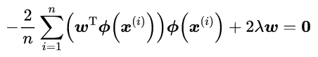
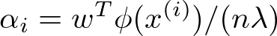
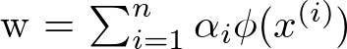
分散の式に制約条件を加えた
とおくことにより
という形に書ける

Slide 15
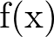
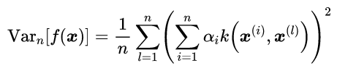
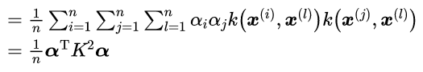
よって
は
という形に書ける
ここで導入した
を使うとサンプル分散は

Slide 16
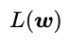
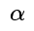
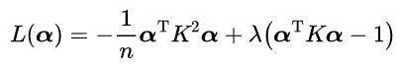
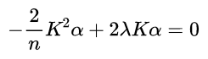
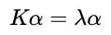
を で書き直すと
について微分し０とおくと
Kが正則と仮定すれば
これはグラム行列に対する固有値問題となる

Slide 17
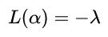
上の式を使うと
となるので
Lを最小にする＝最大固有値をとる

Slide 18
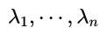
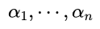
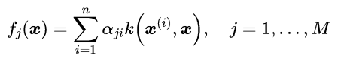
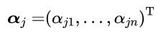
2次元以上の空間に射影をとるときは、上からM個の固有値を取ってきて対応する固有ベクトルによって張られる空間に射影すれば良い
固有値
対応する固有ベクトル

Slide 19
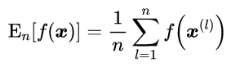
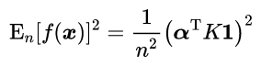
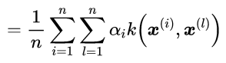
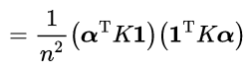
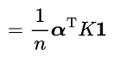
(2)一般の場合
サンプル平均が0と仮定しない場合は「分散＝二乗平均－平均の二乗」を使ってサンプル分散を求める
サンプル平均とサンプル二乗平均はそれぞれ

Slide 20
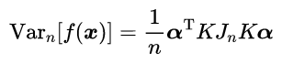
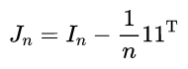
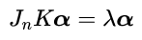
よってサンプル分散は
となるので、最終的に
という固有値問題を解くことに帰着される

Slide 21
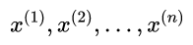
カーネル主成分分析のまとめ
[1]データ点の集合 からグラム行列Kを作る
[2] という固有値問題を解く
[3]固有値に対応する固有ベクトルを取ってきて射影する

Slide 22
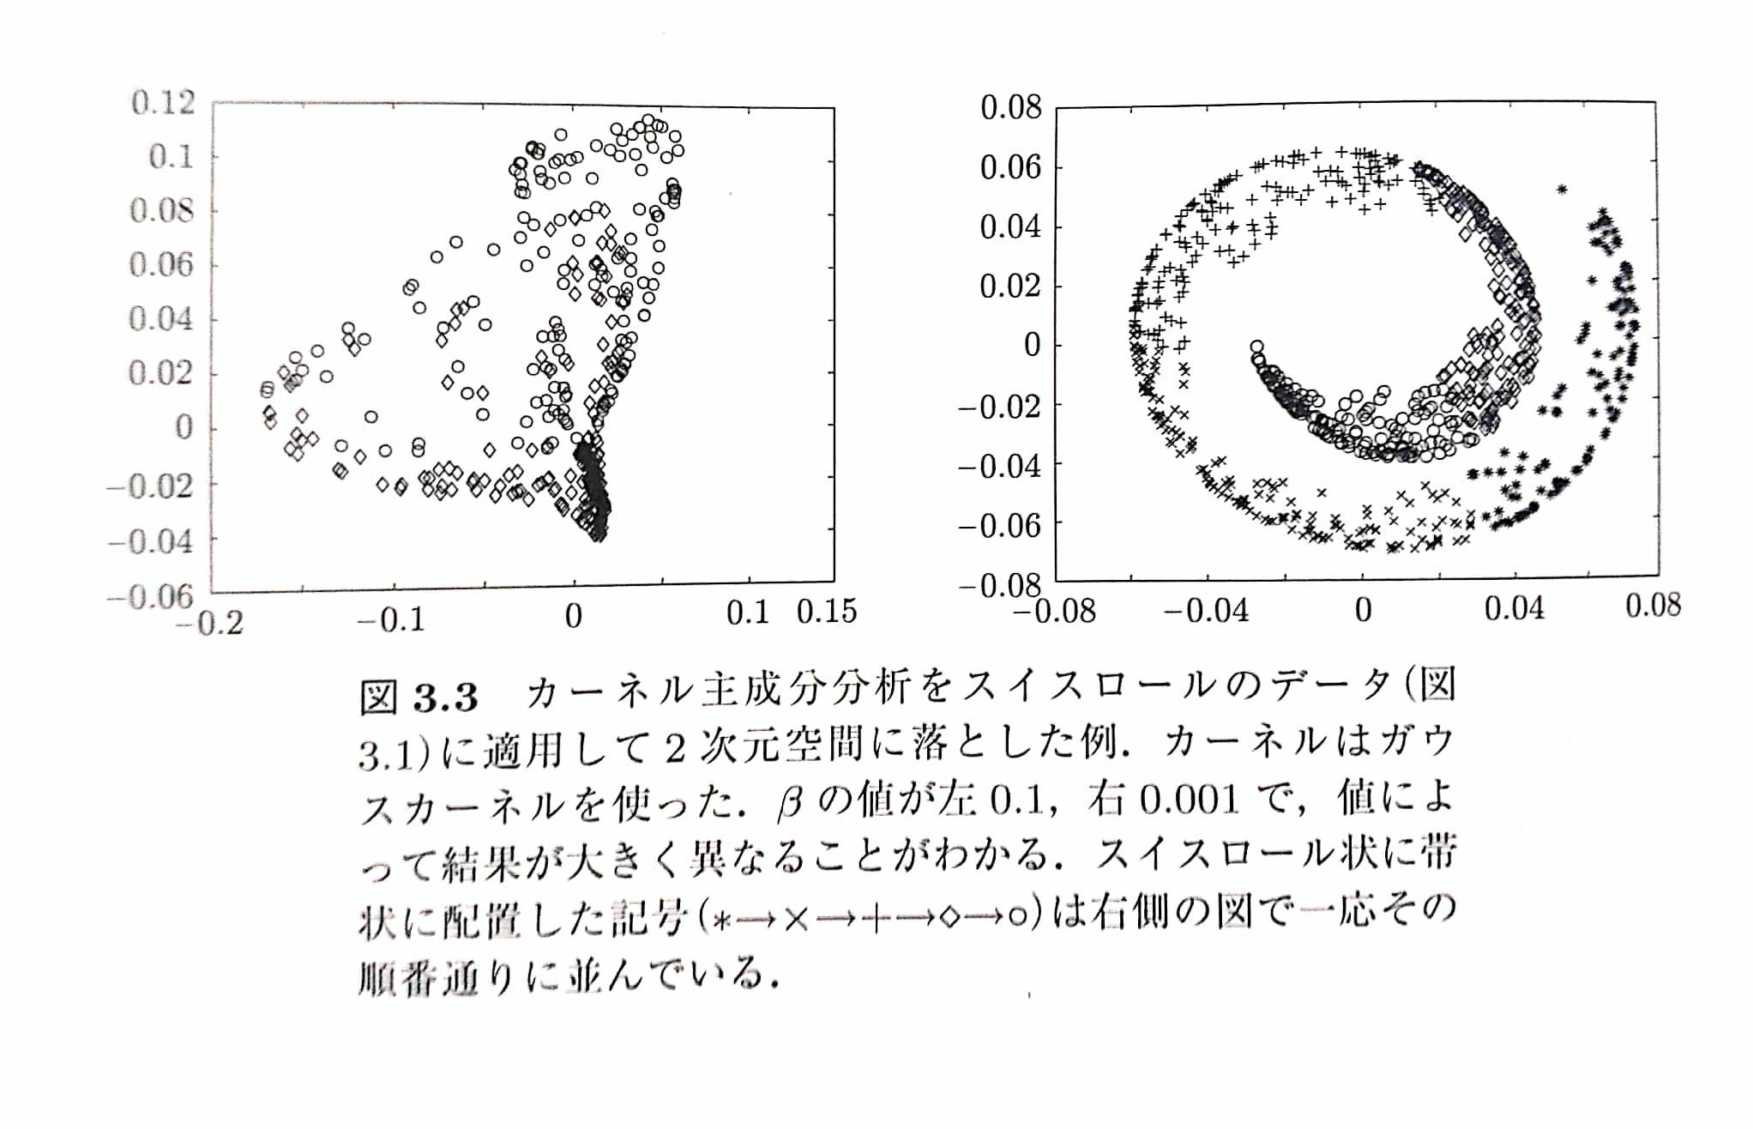
カーネル主成分分析は特徴ベクトルの世界で分散や二乗誤差を計算しているので特徴ベクトルの選び方（＝カーネル関数の選び方）によって結果が変化してしまう

Slide 23
今まではカーネル関数がデータと無関係に決まっていた
今度は関数をデータに応じて変えてしまおう！

Slide 24
正定値行列とカーネル関数の等価性
サンプルと同じサイズの任意の行列Kが与えられたとき、特徴ベクトルが存在し、それに対応するカーネル関数の定めるグラム行列がKになる
データに応じて自分で正定値行列を設計することが可能！
（詳しい説明は6章で）

Slide 25
類似度と正定値行列
2章でも述べた通りカーネル関数は特徴ベクトルの内積として定義されているので、特徴ベクトル同士の類似度・近さを表していると考えることができる
科学実験や社会調査などによって類似度を測定するようなアプリケーションでは、サンプル同士の類似度が直接与えられることもあるので、これを用いてカーネル関数を使うことができる
（詳しい説明は5章で）

Slide 26
3.2 次元圧縮とデータ依存カーネル

Slide 27
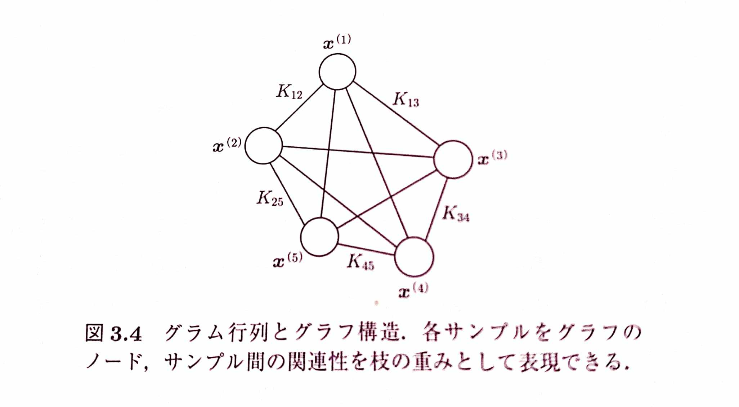
グラム行列とグラフ構造
サンプルデータをグラフの頂点に、カーネル関数は2つのデータ間から決まるので頂点と頂点を結ぶ枝と対応づける

Slide 28
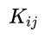
(a)ラプラシアン固有マップ法
サンプルに対応するグラフの枝に重みを付けることを考える。互いに近いデータは大きな重みを、遠いデータは小さな重みをとなるようにする。
（例、データ空間が実数ベクトル空間ならガウスカーネルを重みとしてとれる）
iとjを結ぶ枝の重み を成分とする行列をKとして、サンプルを1次元の値に縮約して表現することを考える

Slide 29
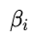
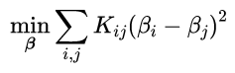
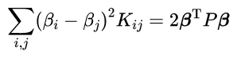
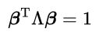
i番目のサンプル表現 を決めるためにデータ間の重み付きの差を小さくすることを考える、つまり
という問題を解く。2次形式で書いたものを
とおく。 の自由度を除くために以下の制約を行う

Slide 30
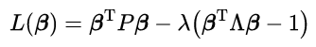
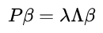
ラグランジュ関数は
となり、最適化問題になるので、βで微分して0とおくと
という、一般固有値問題の最小固有値に対応する固有ベクトルを求めることに帰着される
（ただし固有値０でβ １という自明な解を除く）

Slide 31
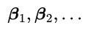
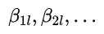
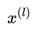




小さい固有値に対応する固有ベクトルから順番に と取っていき、各ベクトルのl番目の成分 を集めたのがラプラシアン固有マップ法におけるサンプル の表現となる
カーネル主成分分析との関連性を見ると から
となり、 の最小化は、こちらの固有値問題では固有値 の最大化となる

Slide 32
(b)ISOMAP:多様体上に基づく次元圧縮

Slide 33


（１）次元圧縮と多様体あてはめ
・多様体について
多様体は非常に狭い範囲で見れば普通のユークリッド空間と同じ構造を
持つが広い範囲で見ると一般には曲がった構造をしている

Slide 34

多様体は曲がっていてもその上に
適当な座標系を取ることができる
球面における経度・緯度がそれに
あたる。
経度は北極、南極で縮退してしまう
などユークリッド空間での直交座標系
とは異なる。これを回避するために、
複数のユークリッド空間を張り合わせて
多様体全体を覆えばよい

Slide 35
(2)多様体上の距離
グラム行列を適切に設定するためには「近さ」を決める必要があるが難しい
近さの反対概念の遠さを表す「距離」なら決められる！

Slide 36
データとして与えられているのはサンプル点だけなので多様体をそのサンプル点を使って表現し、その上で最短距離を近似的に求める必要がある
サンプル点を端点とする近傍グラフを作る

Slide 37

具体的には各サンプルどうしのユークリッド距離を測り、あらかじめ決めたしきい値ε以下、あるいはK個の近傍について枝で結ぶ

Slide 38
(3)距離からカーネルへ
多様体上の距離は求まったがカーネル法を行うためには距離から類似度に変換しなければいけない
簡単のため特徴ベクトルがあって、その間のユークリッド距離として距離が与えられているとする

Slide 39


特徴ベクトル をユークリッド空間上の点と見なすと
この式を変形するとカーネル関数は
ただし、多くの問題ではサンプルどうしの距離だけしかわからない場合も多いので上の式の第2項、第3項は計算ができない

Slide 40





そこで、N個のデータ集合の要素の間の距離を要素として持つ行列Dが与えられる場合に、そこからグラム行列を計算する方法を考える。
Dの 成分 が と の間の距離を表すとする
という関係式が得られる

Slide 41

特徴ベクトル全体を平行移動すると内積が変化してしまいカーネルの値が定まらない
特徴ベクトルのサンプル平均を0に固定する

Slide 42





との内積をとると
また(3.38)をI,jについて足し合わせると
全ての総和は

Slide 43









, を消去すると
を消去すれば
これは多変量解析で二重中心化と呼ばれている

Slide 44
(d)局所線形埋め込み法

Slide 45

前節にも述べた通り、多様体は狭い範囲で見れば線形空間と見なすことができる。この性質を利用し、以下のステップで多様体のあてはめを行う
［１］狭い範囲の点だけを使い低次元の線形モデルをあてはめる
［２］そのような線形空間をなめらかにつなぎ全体の多様性を推定する

Slide 46





［１］で各サンプル点 を近傍の点 で表現する
これを求めたのち
という最小化問題を解く。ここで重み には
という制約をおく

Slide 47




［２］で線形モデルをなめらかにつないでいく。簡単のために多様体上の座標は1次元で とする
が含まれる近傍系のすべてについて、対応する多様体上の座標
が
となるように を定める。さらに
という制約をおく

Slide 48


ラグランジュ未定乗数法を適用するとラグランジュ関数は
で微分することで
という固有値問題に帰着され、最小固有値に対する固有ベクトルが解となる

Slide 49




を展開すると となり、この
固有値最小化は
と書けるので
という固有値最大化問題と等価になる

Slide 50


ただし、これは正定値である保証がないので適当な正の数Cを用いて
とすれば正定値となり、この行列に対するカーネル主成分分析と見なすことができる

